Slide 1


PRESENTACIÓN CAPSTONE
Proyecto Divino Biscochito
Ingeniería Informática
Escuela de Informática y Telecomunicaciones
Sede Puente alto
2025

Slide 2



INTEGRANTES DEL PROYECTO
Joaquin Galarce: Desarrollador y diseñador
Baltazar Roa Soto: Jefe y gerente de proyecto
Angel Pinto: DBA, QA

Slide 3


Descripción del Proyecto
Problematica
La pastelería Divino Bizcochito enfrenta limitaciones en su gestión actual de pedidos y ventas, ya que depende de comunicación informal a través de redes sociales y mensajería, lo que genera desorganización, riesgo de errores y pérdida de información.
La ausencia de un sistema centralizado dificulta la coordinación de pedidos, producción y entregas, mientras que los clientes carecen de un catálogo digital actualizado y de opciones claras para personalizar sus compras.

Slide 4



Solución de la problemática
Para responder a las dificultades actuales de Divino Bizcochito, se desarrollará una solución tecnológica integral conformada por una plataforma web y una aplicación móvil.
La web permitirá a los clientes visualizar un catálogo digital, realizar pedidos personalizados, registrarse, iniciar sesión y dar seguimiento en tiempo real a sus compras, además de ofrecer un área administrativa para gestionar pedidos, organizar la producción y generar reportes básicos.
La aplicación móvil, orientada exclusivamente al cliente, ofrecerá catálogo optimizado, configurador de pedidos, autenticación, seguimiento en tiempo real y notificaciones push.
Con esta digitalización se busca reducir errores en la toma de pedidos, mejorar la comunicación, ofrecer una experiencia moderna y confiable, optimizar la operación interna y fortalecer la competitividad y el crecimiento de la empresa.

Slide 5
Objetivo general
Desarrollar e implementar una plataforma web junto con una aplicación móvil conectadas entre sí, orientadas a digitalizar el proceso de ventas de Divino Bizcochito. La solución incluirá un catálogo en línea, opciones de pedidos personalizados y seguimiento de entregas, además de un panel administrativo para gestionar de forma centralizada clientes, productos y transacciones. El sistema deberá garantizar seguridad, escalabilidad y diseño responsivo, brindando una experiencia de usuario clara, simple e intuitiva.

Slide 6
Objetivos especificos
Digitalizar el modelo de ventas
Ofrecer una experiencia de compra más cómoda y atractiva
Implementar una plataforma web y móvil que centralice la oferta de productos, pedidos y pagos.
Permitir que los clientes realicen pedidos en línea, con catálogos interactivos, opciones de personalización y notificaciones de estado.
Ampliar el alcance del negocio
Optimizar procesos internos
Llegar a más clientes potenciales fuera del entorno local mediante una presencia digital atractiva.
Organizar mejor la producción y la logística gracias a un sistema digital que ordene pedidos, inventario y tiempos de entrega.
Mejorar la gestión de pedidos
Posicionarse en el mercado local con innovación
Facilitar el registro, seguimiento y control de pedidos personalizados y estándar, reduciendo errores y tiempos de respuesta.
Diferenciarse de otras pastelerías tradicionales mostrando una imagen más moderna y profesional.

Slide 7


Alcances
Que hace el sistema:
El sistema permite a los clientes visualizar un catálogo digital de productos, realizar pedidos personalizados, registrarse e iniciar sesión para gestionar sus compras y hacer seguimiento en tiempo real del estado de sus pedidos. Incluye pagos en línea, comunicación con la empresa y una aplicación móvil con funciones similares, además de un panel administrativo que centraliza la gestión de pedidos, la planificación de entregas y la generación de reportes básicos.
Que no hace:
El sistema no gestiona inventarios o contabilidad avanzada ni contempla la administración de múltiples sucursales, limitándose a las funcionalidades esenciales de venta, gestión y comunicación dentro del entorno digital.
Otros alcances o restricciones:
El mantenimiento queda bajo responsabilidad del equipo del proyecto.

Slide 8
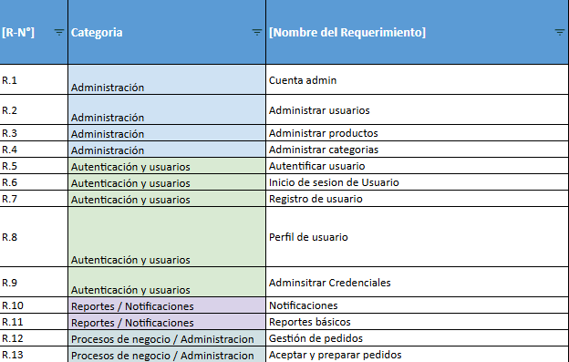
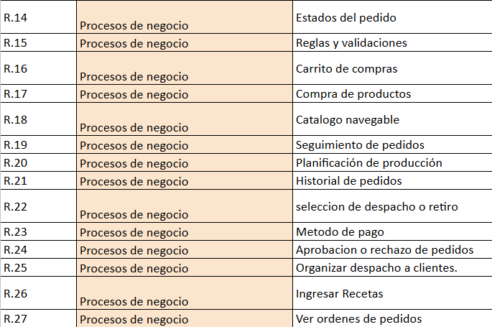
Lista de Requerimientos
Funcionales Web

Slide 9
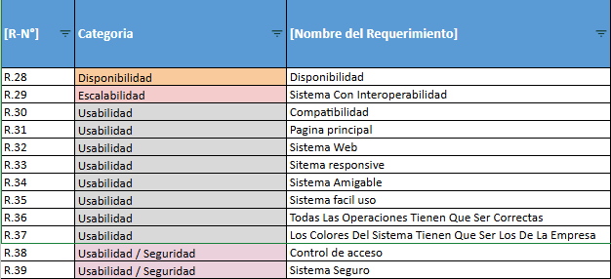
Lista de Requerimientos
No Funcionales Web

Slide 10
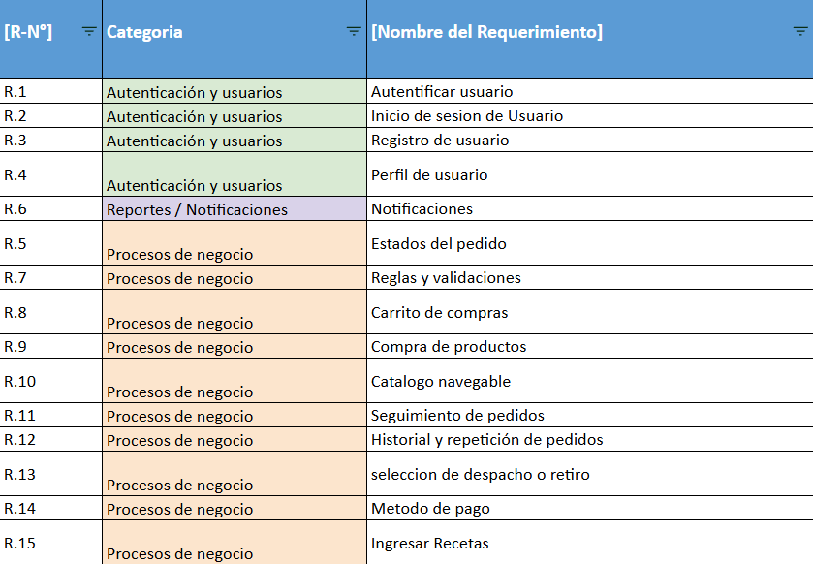
Lista de Requerimientos
Funcionales App

Slide 11
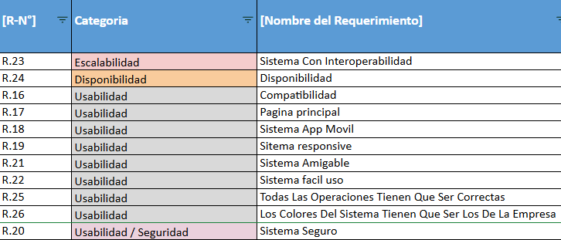
Lista de Requerimientos
No Funcionales App

Slide 12
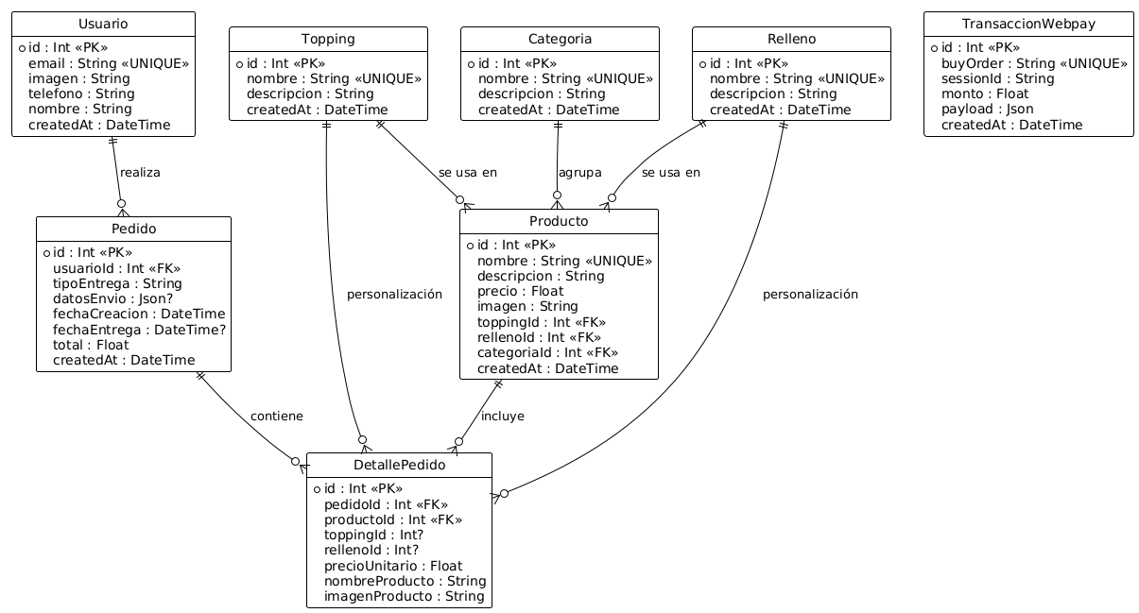
Modelo de datos relacional

Slide 13
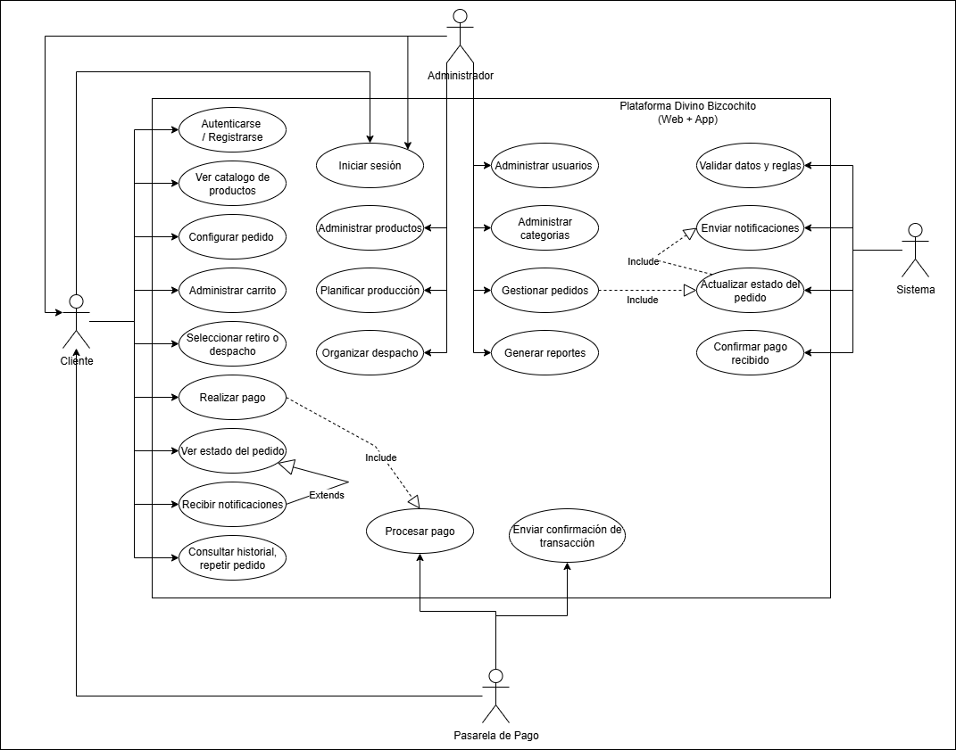
Diagrama de caso de uso

Slide 14
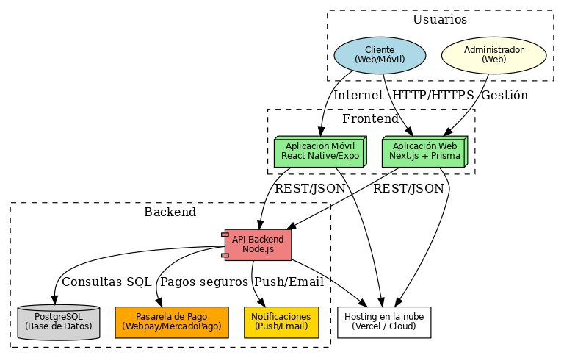
Patrón arquitectónico

Slide 15
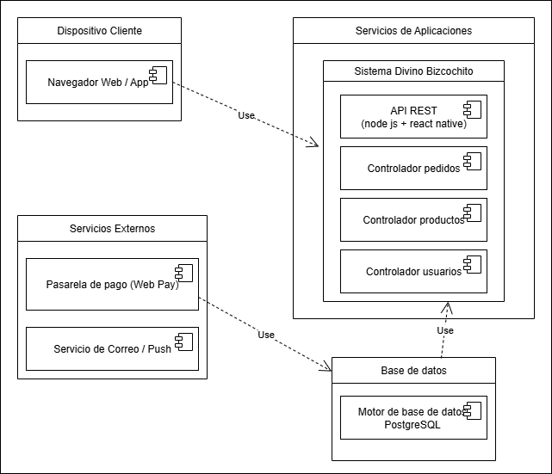
Diagrama Vista Física

Slide 16
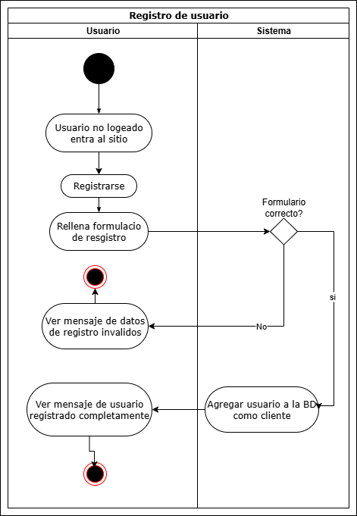
Diagramas de Actividades
Registro de Usuario

Slide 17
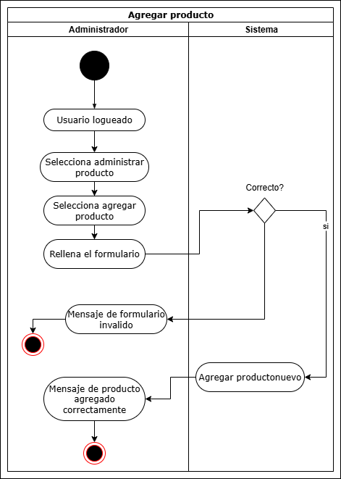
Diagramas de Actividades
Agregar Producto

Slide 18
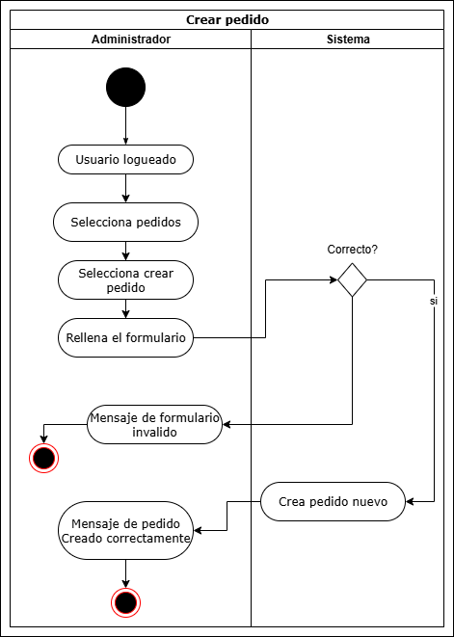
Diagramas de Actividades
Crear Pedido

Slide 19
Tecnologías del desarrollo
Back-end
Base de datos
  Next.js API Routes
  Typescript
  Prisma
  Node.js
  PostgreSQL
  Supabase
  Supabase Storage
Front-end (web)
Front-end (Mobile)
  Next.js (App Router)
  Typescript
  React-Icons
  CSS
  Vercel
  React-native
  Expo
  Typescript
  Expo vector icons
  CSS
  Vercel
  Expo notifications
Terceros
  WebPay (transbank)

Slide 20


Planificación
Hito | Fecha | Descripción
Fase de planificación | 23/08 | Definición del alcance, objetivos, equipo de trabajo, y planificación general del proyecto.
Fase de análisis y diseño | 07/09 | Elaboración de requerimientos, modelos de casos de uso, diagramas, y diseño de la solución.
Desarrollo de la doc. del proyecto (Fase 1) | 07/09 | Entrega de documentos iniciales como Acta de Constitución, ERS y arquitectura preliminar.
Fase de desarrollo | 18/09 | Comienzo del desarrollo de las aplicaciones web y mobile.
Fase de pruebas y QA | 24/11 | Ejecución de pruebas unitarias, integrales y de aceptación, tanto en web como en app.
Documentación final | 29/11 | Consolidación de la documentación técnica, manuales de usuario y evidencias finales.
Despliegue del proyecto | 04/12 | Entrega final del sistema completo, pruebas generales y presentación del proyecto.

Slide 21

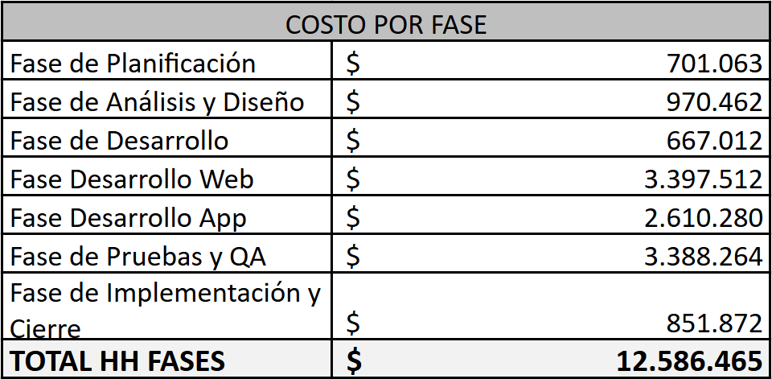
Resumen de Costos Estimados

Slide 22
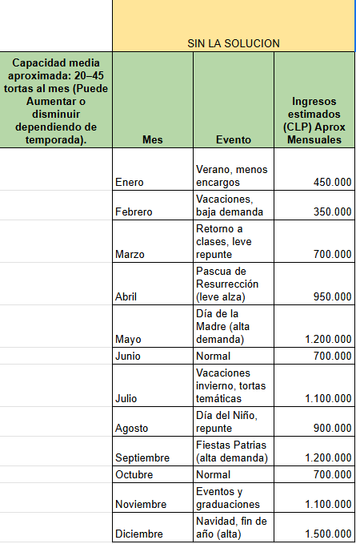
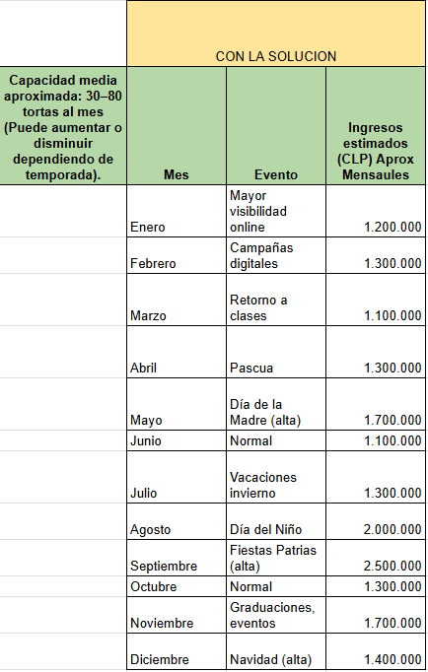
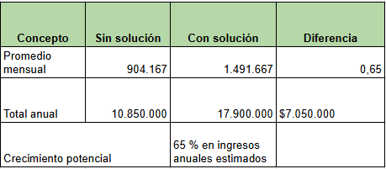
Resumen de Costos Estimados

Slide 23
Presentación del sistema

Slide 24

Cierre
Con este proyecto, se busca aportar una solución tecnológica concreta a una necesidad real, demostrando la aplicación de los conocimientos adquiridos durante la carrera de Ingeniería Informática. “Divino Bizcochito” representa no solo la digitalización de un negocio local, sino también el compromiso del equipo con la innovación, la eficiencia y la mejora continua. Este trabajo refleja la capacidad de transformar ideas en soluciones tecnológicas con impacto real.

